Slide 1
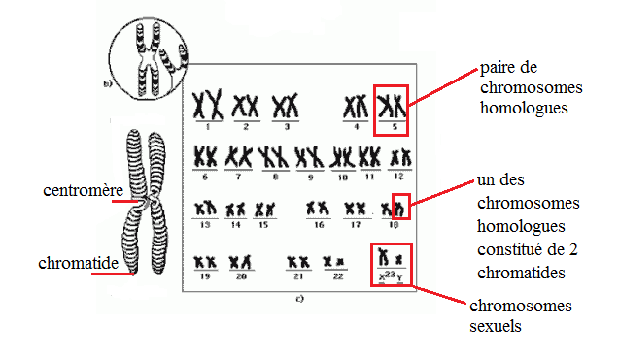
Le caryotype
Visualiser la capsule vidéo « le premier caryotype »

Slide 2
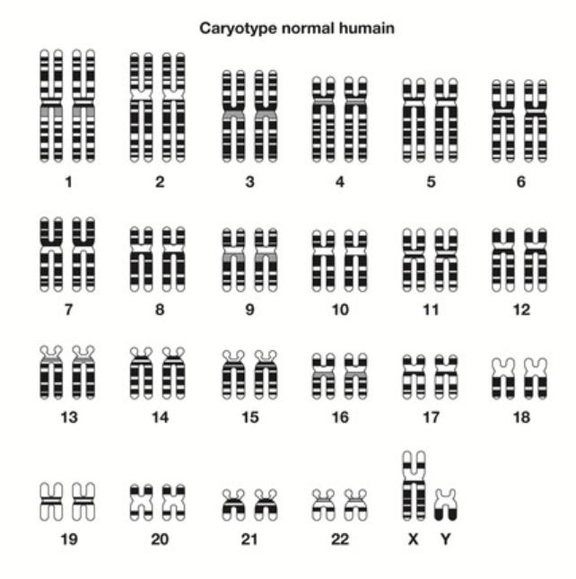

Slide 3
Le caryotype est une technique qui permet d’étudier et de visualiser l’ensemble des chromosomes d’un individu.
Les chromosomes présents dans le noyau de chacune de nos cellules portent notre matériel génétique.
Chez l’humain, chaque cellule contient normalement 23 paires de chromosomes:
22 paires de chromosomes non sexuels = autosomes
une paire de chromosomes sexuels = gonosomes qui déterminent le sexe de l’individu.

Slide 4
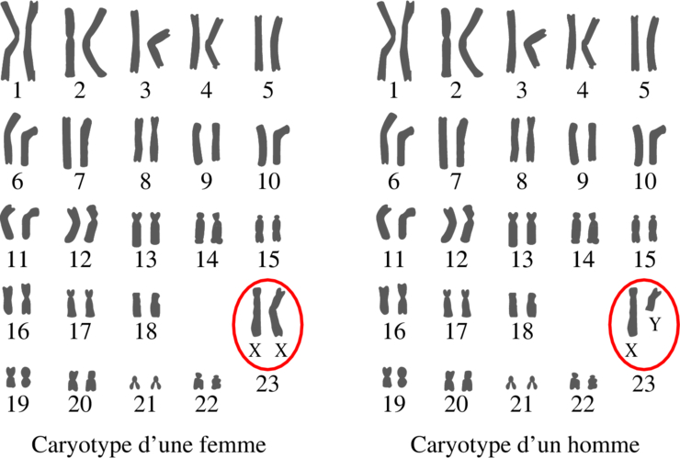
Les hommes possèdent un chromosome X et un chromosome Y
Les femmes possèdent une paire de chromosomes X.
La formule chromosomique normale s'écrit:
46,XX ou 46,XY

Slide 5
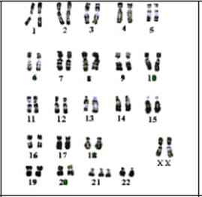
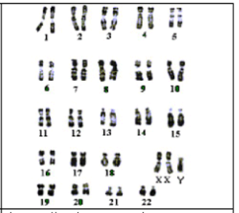
Anomalies du caryotype
Pour chacun des caryotypes suivants:
Préciser le sexe de l’individu.
Relever l’anomalie chromosomique observée.
Ecrire la formule chromosomique correspondante.
Syndrome de Turner
2n = 45, X
Trisomie 21
2n= 47, XX + 21
Syndrome de Klinefelter
2n = 47, XXY

